Slide 1
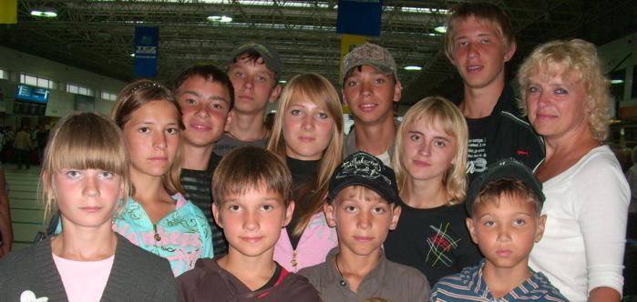
Постпатронатная адаптация выпускников
ГКОУ ПК
«Коррекционный детский дом № 2» г. Пермь автор: руководитель службы сопровождения патронатных семей
О.В. Мальцева, соавтор: социальный педагог Е.Ю. Стрекалова

Slide 2
Модель ГКОУ ПК «Коррекционный детский дом №2» г. Перми
Детский дом № 2 в 2007 году, являясь участником регионального социального проекта Пермского края по реструктуризации сети детских домов, стал базовым образовательным учреждением, предоставляющим услуги по патронатному воспитанию.
Организация патронатного воспитания
Служба сопровождения патронатной семьи
(дети от 3 до 18 лет)
Организация традиционного попечительства в условиях детского дома
(дети от 3 до 18 лет)
Организация постпатронатной адаптации
(дети 15 – 21 года)
Социальная служба
Социально-правовая служба
Социальная служба
Психолого-педагогическая служба
Коррекционно-развивающая служба
Медико-психологическая служба
Психологическая служба
Медицинская служба
Медицинская служба
Постпатронатные семьи
Патронатные семьи
Группы детей дошкольного возраста
Группы детей школьного возраста
Группа детей по подготовке к патронированию

Slide 3
Организация постпатронатной адаптации
Социально – правовая служба
оказание социально –правовой помощи выпускникам;
работа с администрациями районов, органами опеки и попечительства по отслеживанию получения жилья;
заключение договоров с арендодателями;
организация выездного консультирования в образовательных учреждениях по проблемам обучения и адаптации воспитанников;
организация помощи в вопросах трудоустройства и наставничества;
организация сотрудничества с социально-эффективными биологическимим родственниками.
Медико– социальная служба
консультирование выпускников по проблемам социальной адаптации, межличностных отношений, профессионального самоопределения, профессиональной адаптации, взаимоотношений в семье;
содействие в организации консультаций специалистами лечебных учреждений города, планового медицинского обследования, контроль за соблюдением мероприятий, необходимых для укрепления здоровья, формирования ЗОЖ.
Индивидуальная программа сопровождения выпускника
Постпатронатная семья
Выпускник

Slide 4
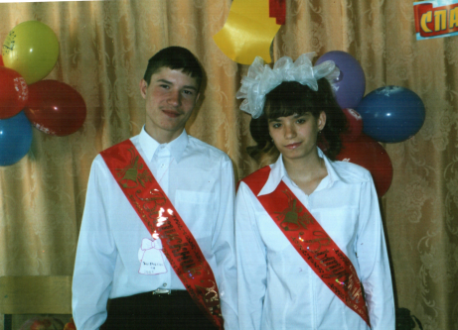
Выпускник постпатронатной семьи
- лицо из числа детей-сирот или
детей, оставшихся без попечения
родителей, воспитывающийся в
патронатной семье до получения
основного общего образования
или до достижения
совершеннолетия.
Постпатронатная семья представляет собой особую форму организации жизнедеятельности выпускников. Особенность данной формы заключается в том, что, во-первых, организация жизни и быта с одной стороны, приближена к условиям патронатной семьи, с другой, близка к самостоятельной жизни выпускников. Во-вторых, ее особенность в том, что для каждого воспитанника составляется и выполняется Индивидуальная программа социальной адаптации

Slide 5
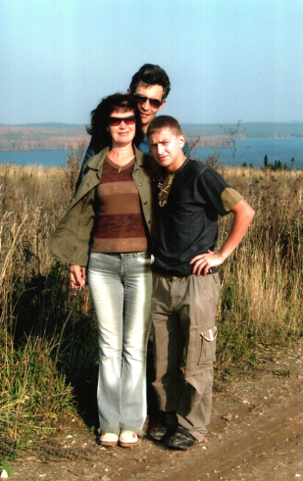
В основе деятельности по постпатронатному сопровождению лежит идея разделения ответственности за социализацию выпускника между детским домом и постпатронатным воспитателем.
В рамках разделения ответственности детский дом берет на себя - социально-правовое, - медико-психологическое сопровождение выпускника.
Целью постпатронатного сопровождения является организация и осуществление помощи выпускникам патронатных семей в подготовке их к самостоятельной жизни; эффективная социализация выпускника.

Slide 6
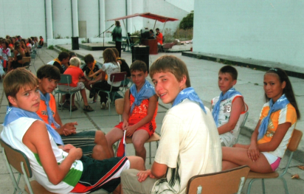
Основные задачи постпатронатного сопровождения
Создание социально-педагогической среды, обеспечивающей психологическую комфортность и социально-правовую поддержку выпускников патронатных семей. | Обеспечение индивидуального комплексного сопровождения постпатронатной адаптации каждого воспитанника Службой сопровождения детского дома. | Мониторинг и сопровождение процесса постпатронатной адаптации

Slide 7
Функциональные обязанности
Социальный педагог |  | Педагог-психолог |  | Врач детского дома
Банк данных о выпускниках до 23 лет Социально-правовая помощь выпускникам Договоры с арендодателями Выездное консультирование в образовательных учреждениях по проблемам обучения и адаптации воспитанников Организация наставничества над выпускником Помощь в вопросах трудоустройства Организация взаимодействия выпускника с социально-эффективными биологическими родственниками и патронатной семьей Помощь в организации быта при создании собственной семьи |  | Консультации выпускников по проблемам социальной адаптации, межличностных отношений, профессиональной адаптации, взаимоотношений в семье Консультации постпатронатных, биологических семей по проблемам взаимоотношений и взаимодействия в семье Мониторинговые обследования личностного развития и социализации выпускника |  | Консультации по проблемам здоровья, развития воспитанника и патронатных воспитателей Содействие в организации планового медицинского обследования Организация санаторного оздоровления нуждающимся в нем воспитанникам Контроль за соблюдением мероприятий, необходимых для укрепления здоровья

Slide 8
Мониторинг
получения и использования
жилья выпускников
Взаимодействие
с социально - эффективными
биологическими
родственниками
Консультативная помощь
членам
постпатронатных семей
В
взаимоотношений
с воспитанниками,
их социализации
Помощь в вопросах
трудоустройства
и наставничества
Постпатронатное
сопровождение:
направления работы
Постпатронатное
сопровождение семьи
с выпускниками
Социально-правовое
сопровождение
выпускников
постпатронатных семей
Консультации специалистов
лечебных учреждений
города;
плановое медицинское
обследование;
контроль за соблюдением
мероприятий,
необходимых для
укрепления здоровья,
формирования ЗОЖ
Консультативная помощь
по проблемам
социальной адаптации,
межличностных отношений,
профессионального
самоопределения,
профессиональной адаптации,
взаимоотношений
внутри семьи
Выездное консультирование
в образовательных
учреждениях
по проблемам
обучения и адаптирования
выпускников

Slide 9
Специалистами службы сопровождения постпатронатных семей
разработаны, апробированы и используются в работе следующие документы:

Slide 11
Основные проблемы выпускника в трудной жизненной ситуации
Характер проблем
Эмоционально-
личностное
Учебно-
познавательные
Поведенческие
Соматические
Страхи,
тревожность,
фрустрированность,
акцентуации
характера,
психопатия
Неуспеваемость
в учебной
деятельности,
низкая
учебная мотивация
Трудности
вступления в контакт,
дезадаптивность,
неспособность
к совместной
деятельности,
несформированность
социально-правовых
норм,
трудовых и
бытовых навыков
Задержка
психического
и физического
развития
Форма выражения
Проявления в социуме
Агрессия, апатия,
неадекватные
притязания
Трудности
обучения
Неадекватные
реакции,
конфликтность,
правонарушения
Неустойчивость
внимания,
частая
заболеваемость,
утомляемость ит. д.
Причины
Семейное
неблагополучие
Неблагоприятная
атмосфера в школе,
педагогическая
запущенность
Асоциальные
группы
сверстников
Родовые травмы,
болезни в детстве

Slide 12
Реабилитационное пространство ГКОУ ПК «Детский дом № 2»
Органы муниципального управления
- администрация края, города;
- администрация Мотовилихинского района;
- центры занятости населения
(районные, городской, областной);
- ОППН;
- КДН;
- ГИБДД;
-ОТОСы;
- органы по опеке и попечительству
Учреждения системы здравоохранения
курорт «Усть - Качка»
санатории городского, регионального , федерального значения («Подснежник», «Светлана», «Малыш», «Голубая волна», «Бимлюк»)
ДКБ
- детские оздоровительные лагеря
Агентство по управлению социальными службами Пермского края;
Учреждения системы образования:
- школы ;
- детские сады;
- ПОИПКРО;
- ПГПУ (ф-т психологии, ф-т дошкольной педагогики и психологии);
Национальный фонд защиты детей от жесткого обращения;
Общественный благотворительный фонд «Родительский мост» г. С - Петербург
- ЦПМСС
Учреждения системы культуры
- театры;
- цирк
ГКОУ ПК
«Д. дом № 2»
Патронатные
семьи
Попечительский совет
детского дома
Предприятия г. Перми
- Пермская приборостроительная компания;
- ПЗСП;
- АО «Пермские моторы»;
ОАО «Пермцветмет»
«Алендвик»
Социально-эффективные биологические родственники
СМИ
печатные органы («Звезда», «Комсомольская правда», «Вечерняя Пермь», «Совершенно несекретно»);
телевидение («Авто ТV», « Т7», «Ветта», «Уралинформ», «Рифей»)
радио Прикамья
Учреждения системы дополнительного образования
- клубы детского творчества («Ритм», «Шанс», «Планета», «Огонек»)
- ГДТЮ
- музыкальные школы;
школы искусств
центр психологической поддержки «Мост любви»
Профессиональные учебные заведения
ПФ Нижегородской академии МВД России
ПГТУ
- Педагогический колледж № 4
- Профессиональный лицей № 43
- Профессиональный лицей № 14
- ПУ № 4
- Зюкайский аграрный техникум
- ПУ г. Зюкайка
- ПУ № 61 г. Верещагино

Slide 13
Методы социально-педагогической поддержки
Диагностика проблемы | Наблюдение Беседы Интервьюирование Анкетирование Тестирование Количественный и качественный анализ
Социально-педагогическое общение | Умение слушать Установление доверительных отношений Расположение на общение Осознание проблем Поддержание оптимистического рубежа Оказание помощь
Социально-педагогическое воздействие | Установление причин трудной жизненной ситуации Социально-педагогическое моделирование Индивидуальное консультирование Терапия (групповая, индивидуальная) Общение Убеждение Ограничение Переключение Информативное речевое воздействие Демонстративное воздействие Межведомственное воздействие

Slide 14
Создание комфортной социально – педагогической среды | Установление личных контактов Эмпатийное отношение Этические принципы взаимодействия Профилактика предполагаемых неудач в процессе и результате работы
Социально-педагогическое разрешение проблемы | Убеждение в необходимости оказания социально-медико-психологической помощи Социально-педагогическое сопровождение Поддержание социально-ценностных установок , умений, навыков, привычек Координация Мотивация Обсуждение предполагаемых результатов Прогнозирование Сопоставление полученных результатов с ожидаемыми итогами
Социально-педагогическая оценка (ситуация успеха) | Поощрение достижений Безоценочность суждений Одобрение, похвала, поощрение
Социально-педагогическая техника | Выбор адекватных форм и методов воздействия Уровень профессиональной компетентности Средства реализации профессиональных функций Ориентации на общечеловеческие ценности и смыслы Знание теоретических основ социально-педагогической деятельности Учет социокультурных особенностей региона Мониторинг ситуации

Slide 16
Модель выпускника ГКОУ ПК «Коррекционный детский дом № 2»
Выпускник
детского дома

Slide 17
Опорные профессиональные учебные заведения
Пермский Филиал Нижегородской академии
МВД России г. Пермь
ГКОУ ПК «Коррекционный детский дом № 2»
Пермский государственный технологический университет
Пермский педагогический колледж №4
Профессиональный лицей № 3
Профессиональный лицей № 43
Пермский государственный профессионально-педагогический колледж
ПУ № 4 Пермь
Зюкайский аграрный техникум
ПУ п. Зюкайка
ПУ № 61 г. Верещагино

Slide 18
Социально - поддерживающая сеть
выпускника детского дома
Трудоустройство
Наставничество
Администрация ГКОУ ПК
«Детский дом № 2»
Служба сопровождения постпатронатных семей
ЗАО «Алендвик»
Выпускник
детского дома
Постпатронатная семья
Попечительский совет
Трудоустройство
Наставничество
Друзья
ПЗСП
Специалисты ПУ,
колледжей, лицеев, ВУЗов
Биологические родственники

Slide 19
Бонусная система поддержки патронатных семей и их воспитанников
Организация методической работы и содействия профессиональному росту патронатных воспитателей
Организация оздоровления и отдыха воспитанников
Поддержка одаренных детей

Slide 20
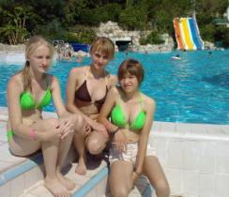
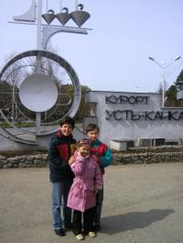
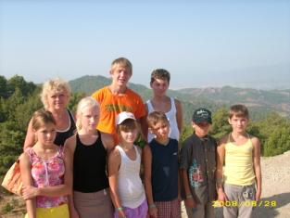
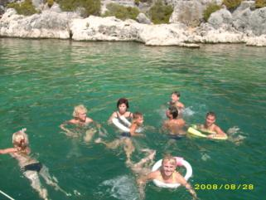
Организация оздоровления и отдыха воспитанников
Современный отдых и оздоровление патронатного воспитателя и воспитанников на курорте «Усть-Качка» (в течение года)
2007 г. Отдых и оздоровление воспитанников, живущих в патронатных семьях в ДОЛ «Альбатрос» (г. Севастополь)
2008 г. Туристическая поездка в Турцию, г. Сиде.
2009 г. Туристическая поездка в Турцию, г. Кемер

Slide 21
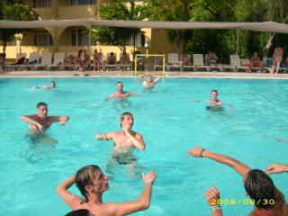
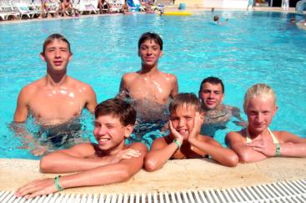
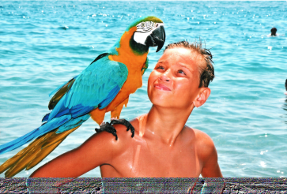
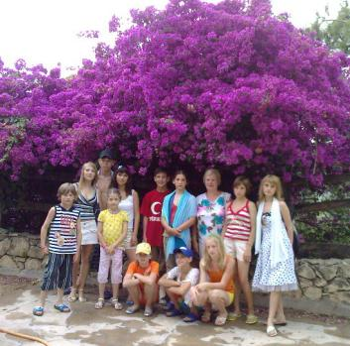
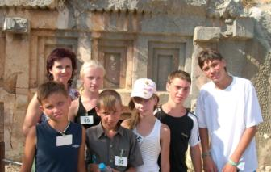
Турция 2008 - 2009
Экскурсионные поездки в города Анталья, Аларахан, Аланья, языковая практика, ежедневные игровые программы, купание в море и бассейне, яркое солнце, пляжный волейбол и доброжелательное отношение персонала отеля оставили у детей незабываемые впечатления.

Slide 22



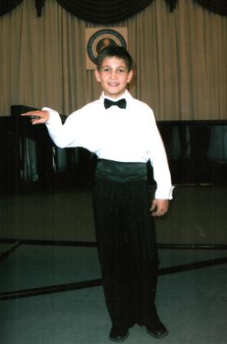
Поддержка одаренных детей
Попов Павел
Участие Попова Павла, воспитанника патронатной семьи Ярковых, в творческих конкурсах международного уровня:
- Международный конкурс юных вокалистов «Сияние звезд», 2007 г.
- Всероссийский фестиваль- конкурс детского творчества «Роза ветров», Пермь – Москва – Транзит, 2007 г.
- Межрегиональный конкурс детского и юношеского конкурса «Голубая волна» (2005, 2006, 2007 г.)
- Победитель краевого конкурса «Корнями дерево сильно» (награжден путевкой во ВДЦ «Орленок» 2008 г.)
- Победитель регионального конкурса «Я, лето и мой город Пермь», проводимого компанией «Coca-Cola» (награжден путевкой во ВДЦ «Орленок» 2007 г.)
- Лауреат краевого конкурса «Звездочки Урала» (в номинации «Танец», на конкурс представлена авторская работа)
Паша – стипендиат Российского детского фонда (2009 г.)
Учащийся Государственного хореографического училища им. Е. Генденрейх. , танцует в балете «Корсар». В 2009 году принимал участие во Всероссийском конкурсе «Золотая маска»

Slide 23


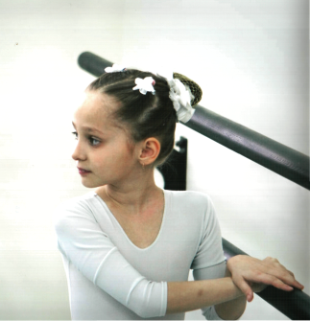


Бурылова Ульяна
Ученица МОУ «Средняя школа № 153» с углубленным изучением иностранных языков г. Перми.
Успешно занимается:
в первой частной школе хореографии и современного танца «Fouette»;
В образовательном центре «Лингва»;
В МОУ ДОТ «Школа искусств № 11» класс фортепиано;
Ульяна является лауреатом конкурса «Энергия - детям» в номинации вокал, 2008 г.; дважды лауреат краевого конкурса «Звездочки Урала»; лауреат городских и краевых конкурсов пианистов.
Стипендиат пермского края в
номинации «Юные дарованья» 2009 г.

Slide 24


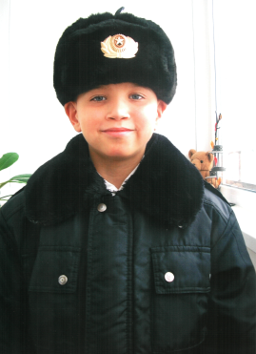

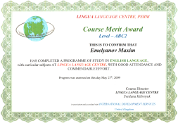
Емельянов Максим
- Является воспитанником Пермского кадетского корпуса им. А. В. Суворова;
- Мечтает поступить в Суворовское училище (г. Екатеринбург);
- Дипломант межрегионального конкурса «Голубая волна» г. Геленджик, дважды дипломант краевого конкурса «Звездочки Урала»;
- Лауреат городского и краевого конкурсов семейных ансамблей;
В образовательном центре «Лингва» изучает 2 языка – английский и немецкий;
Учащийся МОУ ДОТ «Школа искусств № 11» класс фортепиано и гитары»;
Обладатель серебряного сертификата по итогам ЕМТ;
С удовольствием занимается у-шу, футболом и баскетболом. Результативный игрок спортивной команды;
Любит литературу, историю, является лауреатом школьного конкурса чтецов на русском и иностранном языках.

Slide 25
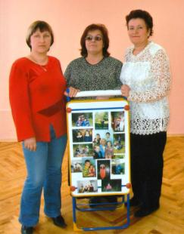
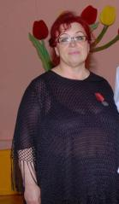
Организация методической работы и содействия профессиональному росту патронатных воспитателей
Впервые в России детский дом провел в апреле 2002 года конкурс «Лучший патронатный воспитатель». Конкурс проводился при поддержке Российского Института «Открытое общество» (Фонд Сороса). Победители награждены ценными подарками.
Патронатные воспитатели имеют возможность повышать свою квалификационную категорию. На данный момент в ГКОУ «Детский дом № 2» работают патронатные воспитатели: II квалификационная категория – 15 человек, I квалификационная категория – 5 человек, Высшая квалификационная категория – 6 человек.
В 2004 г. патронатный воспитатель Яркова Л. В. награждена медалью Ордена «За заслуги перед Отечеством II степени» за выдающиеся успехи в деле воспитания детей.

Slide 26
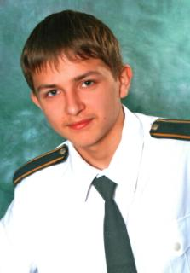
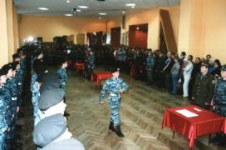
Галерея выпускников
Детский дом работает над программой сопровождения выпускников патронатных семей до 21 года, целью которой является организация и осуществление помощи нашим воспитанникам в подготовке их к самостоятельной жизни. Большинство бывших воспитанников остаются жить в своих патронатных семьях и продолжают свое обучение.
Павел Макаров
С 2000 года живет и воспитывается в семье патронатного воспитателя Наталии Юрьевны Городовой.
Успешно закончил школу допрофессиональной милицейской подготовки, поступил в Пермский филиал Нижегородской академии МВД России на специальность «Юрист».
Желание заниматься спортом, увлечение игрой на гитаре, стремление к самосовершенствованию и личностному росту – отличительная черта выпускника Макарова Павла

Slide 27
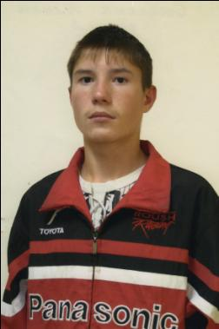
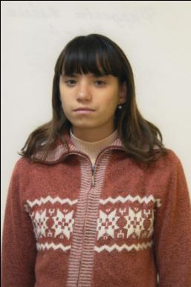
Степкин Юлиан и Фардеева Алена
Живут в семье патронатного воспитателя Клавдии Алексеевны Штоль с 1999 года
В настоящее время обучаются в ПУ № 61 г. Верещагино, осваивая специальности «Мукомол» и «Плиточник - облицовщик».
Летом 2008 года Алена и Юлик проходили стажировку на комбинате хлебопродуктов г. Верещагино, где были тепло приняты коллективом сотрудников, а их труд получил высокую оценку.
«Юлиан активен, любознателен, помощник во всех домашних делах, верный товарищ и просто замечательный человек.
Аленка мечтает о дружной семье, успешной работе, путешествиях. Девочка прекрасно готовит, шьет, умеет создать уют и порядок в доме» – так отзывается о своих воспитанниках Клавдия Алексеевна Штоль

Slide 28
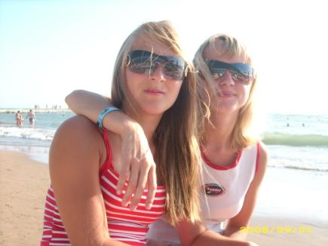
Калина Ирина
С 1999 года проживает в семье патронатного воспитателя Татьяны Павловны Новоселовой. После окончания школы № 118 Ирина поступила в профессиональный лицей №43, обучается по специальности «Повар».
Душа компании, яркая творческая личность, заботливая и ответственная – такая она, наша Ирина. Достигла прекрасных результатов в занятиях спортом (лыжи, биатлон), увлекается индийскими танцами.
Горбачева Наталья
С живет в семье патронатного воспитателя Антониды Михайловны Пархоменко.
В настоящее время успешно учится в Зюкайском аграрном техникуме по специальности «Организатор фермерского хозяйства».
Наташу отличают такие черты как самостоятельность, ответственность, желание всего добиться в жизни трудом и терпением, дружелюбие и коммуникативность

Slide 29
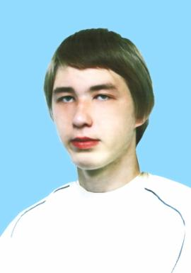
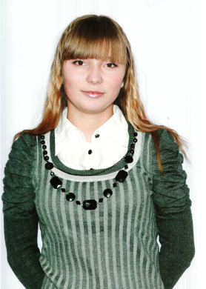
Ситников Дмитрий
Проживает в семье патронатного воспитателя Банаевой Тамары Леонидовны с 2001 года.
В этом году осуществилась мечта Димы, он поступил в Пермский государственный технологический университет на горно-нефтяной факультет.
Дима очень любит читать, увлекается историей, с удовольствием играет в футбол, научился играть на гитаре. Этого юношу всегда отличают доброе отношение к окружающим, юмор, оптимизм и коммуникабельность.
Мелехина Ольга
Успешно учится на втором курсе ПЛ № 43 по специальности «Повар», по примеру своей названной сестры Калиной Ирины.
Мечтает открыть свое кафе, осуществить мечту помогут Олины открытость, доброта и присущее ей творчество.

Slide 30
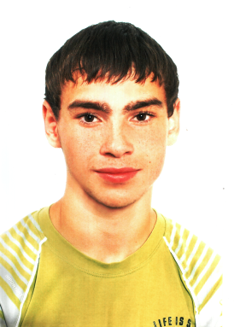
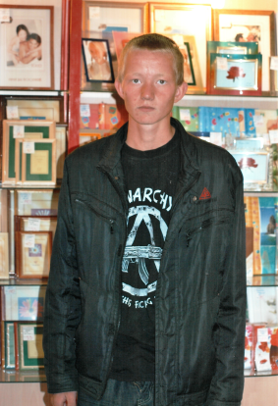
Драничников Алексей
Учащийся второго курса профессионального лицея №14. всеобщий любимец детей и сотрудников детского дома, активный, любознательный, лучший спортсмен секции восточных единоборств.
Алеша – воплощение доброты и любви к окружающим.
Пономарев Артем
Поступил на 1 курс профессионального училища п.Зюкайка по специальности «Мастер - отделочных работ». Юмор, любовь друзей, рассудительность -отличительные черты Артема. Артем очень дорожит своей патронатной семьей.

Slide 31
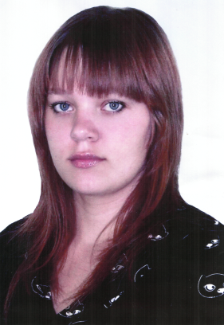
Быстрых Светлана
Выбрала для себя учебное заведение, которое даст ей знания об особенностях европейской кухни – это Пермский государственный педагогический колледж. Наряду с увлечением кулинарией Света уделяет все свое свободное время занятиям в молодежном театре моды «Экспрессия».

Slide 32
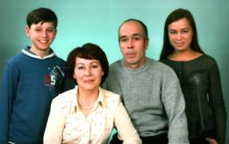
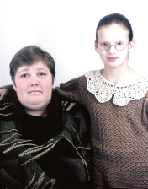
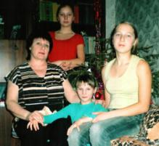
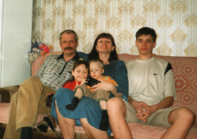
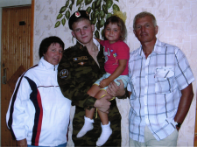
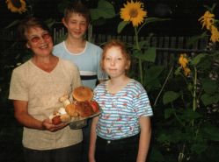
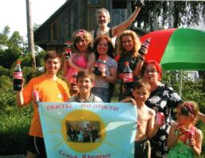
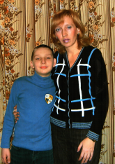
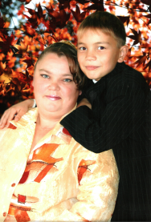
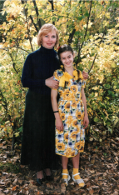
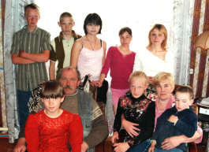
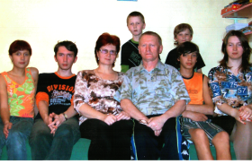
Детский дом делает все возможное, чтобы реализовать право ребенка жить и воспитываться в семье.

